Slide 1
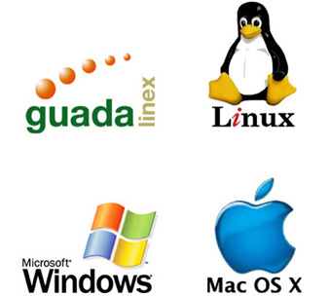
“SISTEMA”
SON LOS SISTEMAS OPERATIVOS :
COMO:
** MS DOS
** WINDOWS
**UNIX
** LINUX
** MAC

